Slide 1

KHỞI ĐỘNG

Slide 2
c
c
a
c
a
ca
cá

Slide 3
c
c
a
c
a
ca
cá
ca
cà
cá

Slide 4
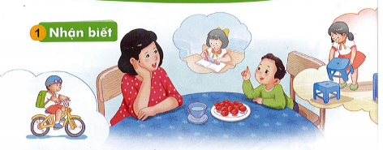
e
Bé kể mẹ nghe về bạn bè.
e
e
e

Slide 5
e
ê
b
e
b
ê
be
bế

Slide 6
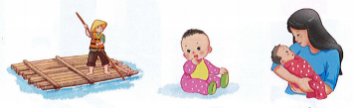
bè
bé
bế

Slide 7
e
ê
b
e
b
ê
be
bế
bè
bé
bế

Slide 8
NGHỈ GIẢI LAO

Slide 9
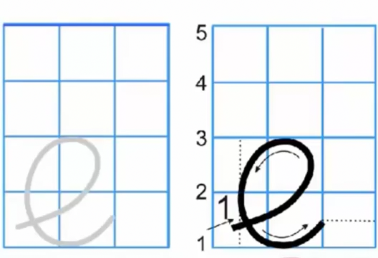

Slide 10
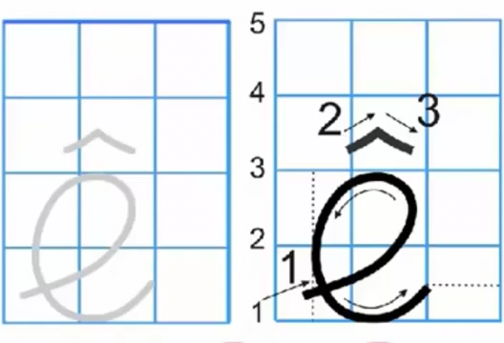

Slide 11
NGHỈ GIẢI LAO

Slide 12
VIẾT VỞ

Slide 13
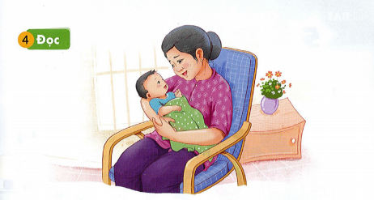
Bà bế bé.

Slide 14
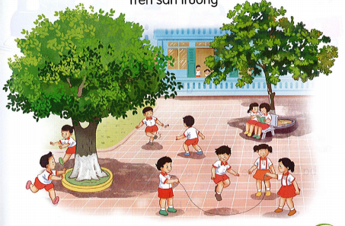
Trên sân trường

